Slide 1
Quetzal Express
Manual de Usario

Slide 2

CODIGO QR

Slide 3
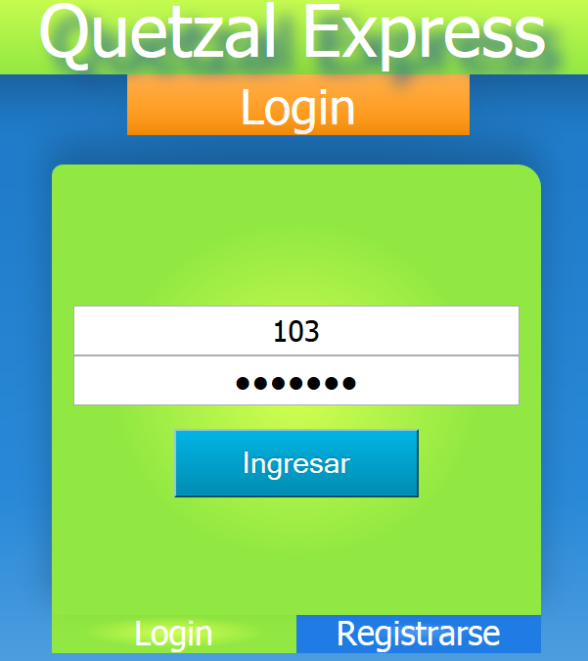
Login

Slide 4
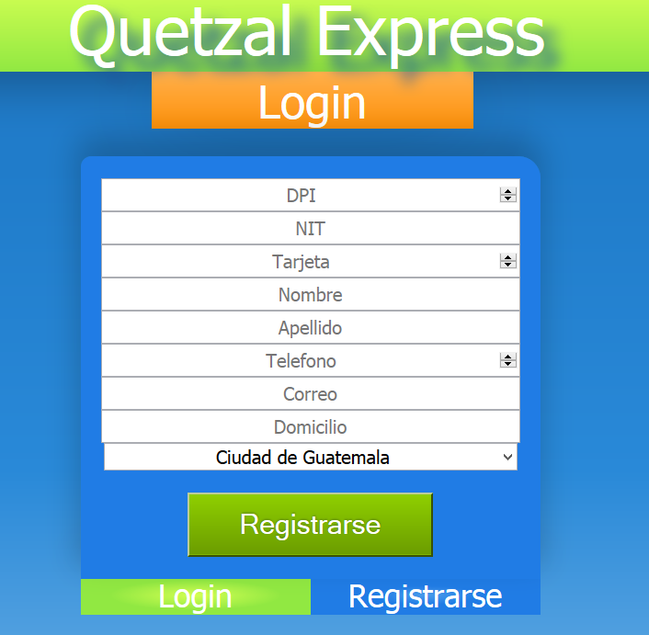
Registro de Cliente

Slide 5
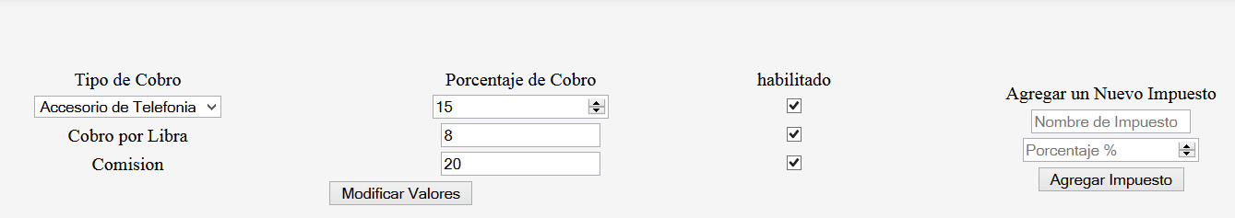
(Administrador) Gestion de Cobros

Slide 6
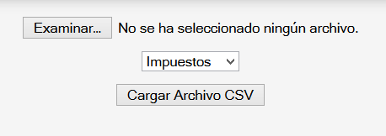
Carga Masva de CSV de impuesto

Slide 7
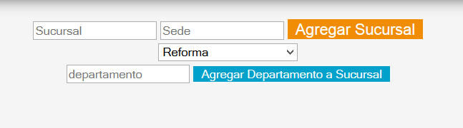
(Administrador) Agregar Sucursal y departamento

Slide 8
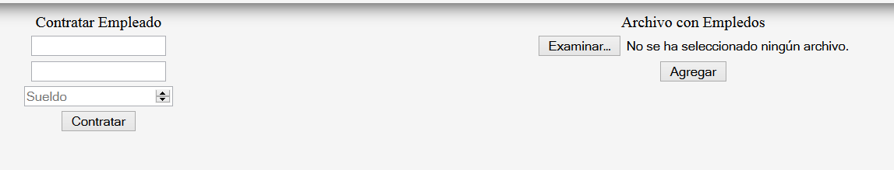
(Director) Contratar Empleados

Slide 9
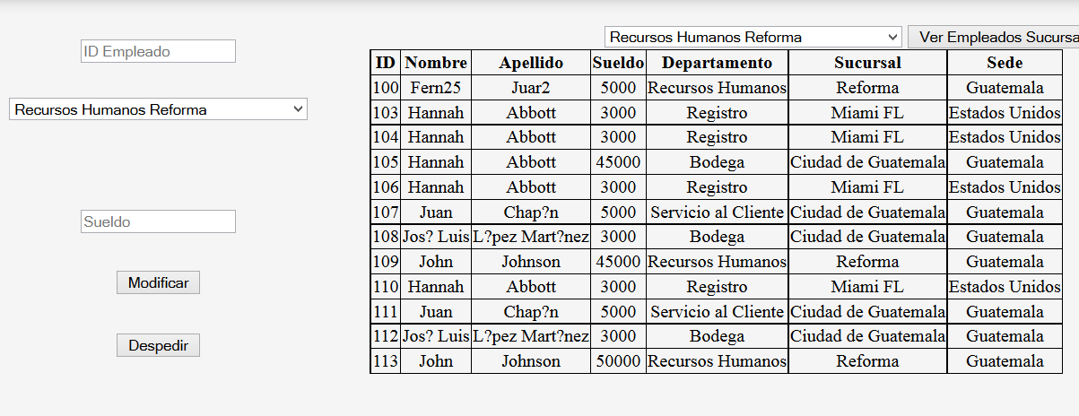
(Director) Consulta de Empleados y Panel de Modificacion

Slide 10
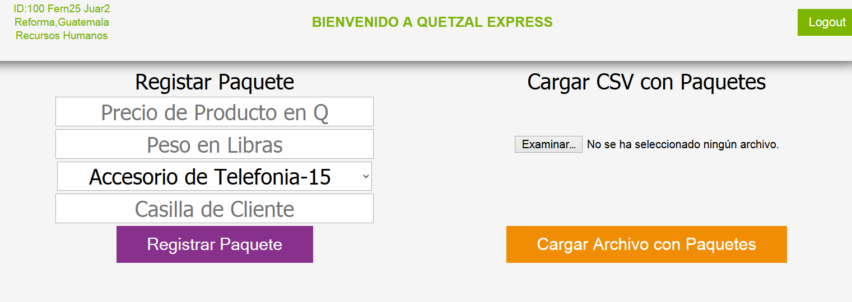
(Empleado) Registro de Paquetes

Slide 11
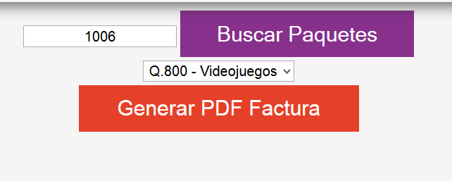
(Empleado) Facturacion

Slide 12
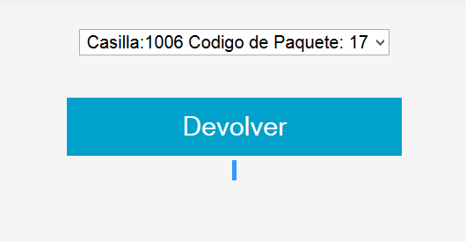
(Empleado) Devolucion

Slide 13
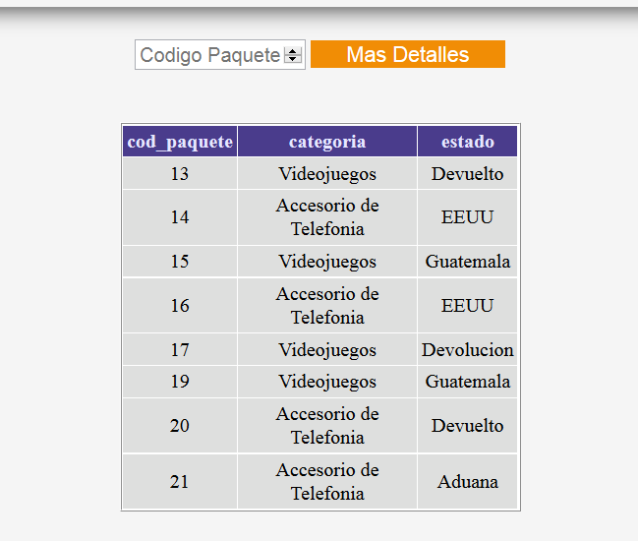
(Cliente) Informacion de Paquetes

Slide 14
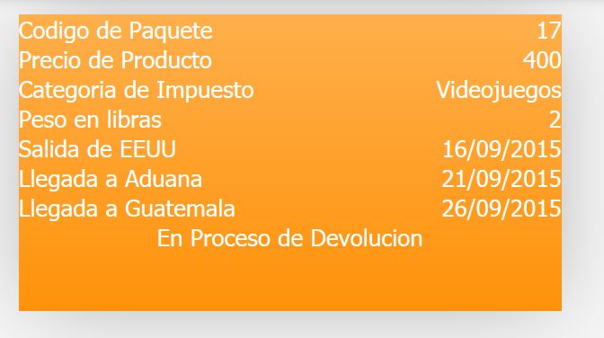
(Cliente) Informacion individual de paquete y devolucion

Slide 15
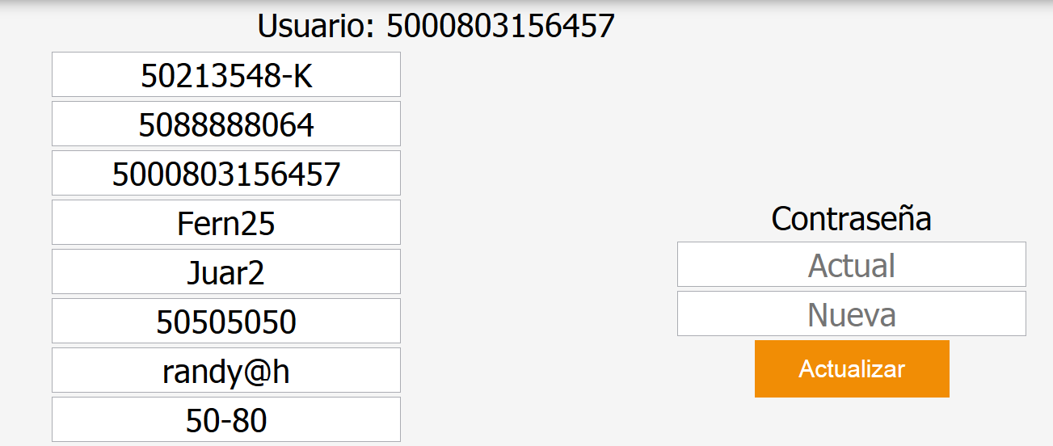
(Cliente) Perfil de Usuario

Slide 16
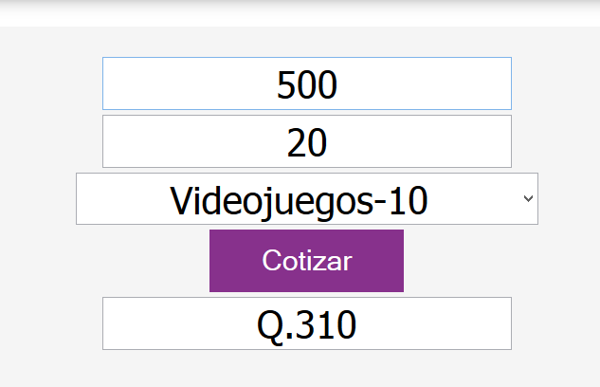
(Cliente) Cotizacion de Envio

